Slide 1
মাল্টিমিডিয়া ক্লাসে স্বাগত

Slide 2
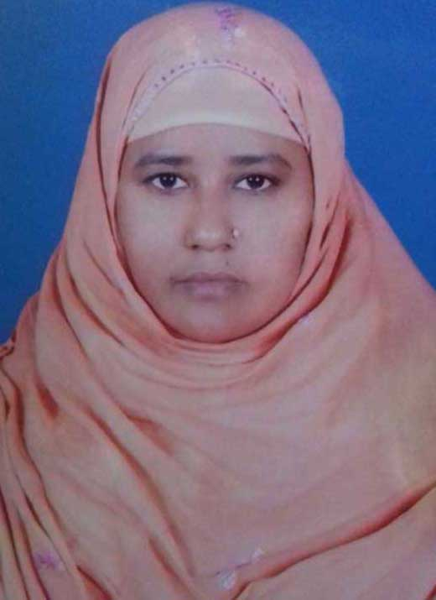
পরিচিতি
মাহমুদা খাতুন
সহকারী শিক্ষিকা, আইসিটি
নওদাপাড়া নবিগঞ্জ দাখিল মাদ্রাসা, বগুড়া।
বাতায়ন আইডি : mahmuda6664
শ্রেণি: ৬ষ্ঠ
বিষয়: তথ্য ও যোগাযোগ প্রযুক্তি
অধ্যায়: চতুর্থ, পাঠ- ২
সময়: ৫০ মিনিট
তারিখ: ৩০/১১/১৯ ইং

Slide 3
নিচের চিত্রে কী করছে?
কী-বোর্ড দিয়ে আমরা কী করি ?
এটি কী তাহলে আমাদের জীবনে প্রয়োজন আছে?

Slide 4
তথ্য ও যোগাযোগ প্রযুক্তিতে ওয়ার্ড প্রসেসরের গুরুত্ব

Slide 5
শিখনফল
পাঠ শেষে শিক্ষার্থীরা ...
ওয়ার্ড প্রসেসর কী তা বলতে পারবে;
ওয়ার্ড প্রসেসরের গুরুত্ব ব্যাখ্যা করতে পারবে;
সড়ক দুর্ঘটনা কমানোর উপায় বলতে পারবে।

Slide 6
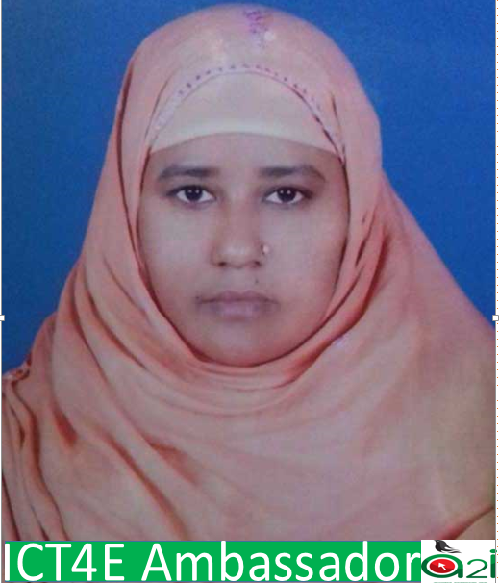
নিচে কী দেখতে পাচ্ছ?
মাহমুদা খাতুন
সহকারি শিক্ষিকা, আইসিটি
নওদাপাড়া নবিগঞ্জ দাখিল মাদ্রাসা, বগুড়া ।
উপরের ঠিকানার ব্যাক্তিকে চিন?
কথায় বলে একটা ছবি একশ কথার সমান।
উপরের ছবির ব্যাক্তিকে চিন?

Slide 7
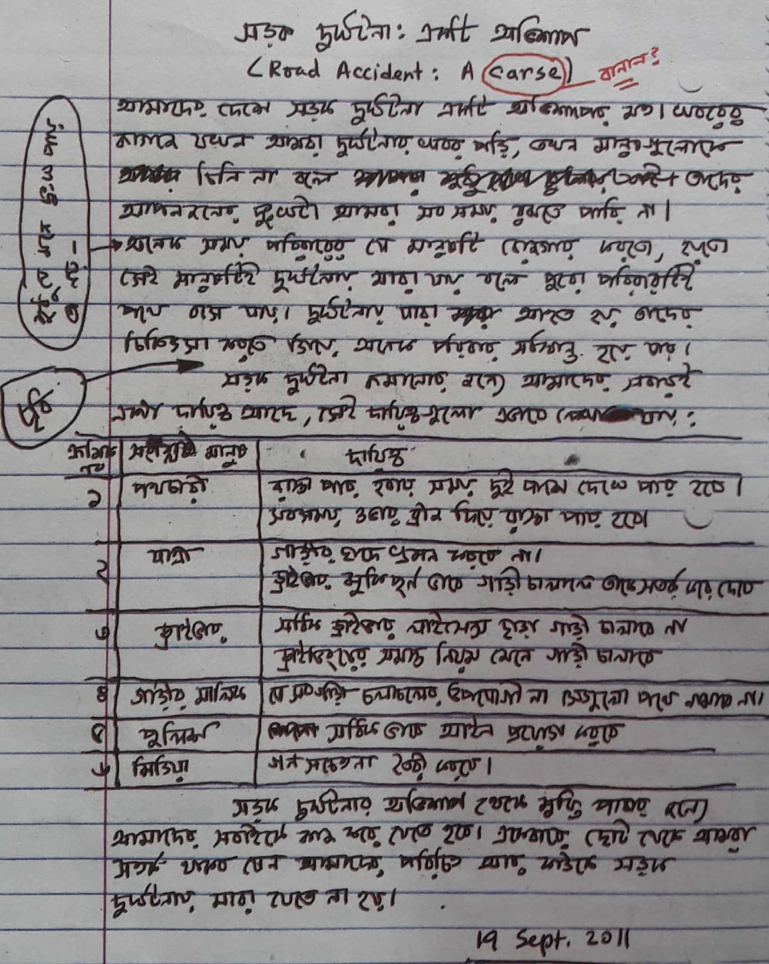
সড়ক দুর্ঘটনা: একটি অভিশাপ
Road Accident; A Curse
আমাদের দেশে সড়ক দুর্ঘটনা একটি অভিশাপের মতো। খবরের কাগজে যখন আমরা দুর্ঘটনার খবর পড়ি তখন মানুষগুলোকে চিনি না বলে তাদের আপনজনের দুঃখটা আমরা সব সময় বুঝতে পারি না। শুধু যে মনে দুঃখ পায় তা নয়, অনেক সময় পরিবারের যে মানুষটি রোজগার করত, হয়তো সেই মানুষটি দুর্ঘটনায় মারা যায় বলে পুরো পরিবারটিই পথে বসে যায়। দুর্ঘটনায় যারা আহত হয় তাদের চিকিৎসা করতে গিয়ে অনেক পরিবার সর্বস্বান্ত হয়ে যায়।
একটা হাতের লেখা অন্যটা ওয়ার্ড প্রসসরে লেখা।
উপরের লেখা দুইটি ভাল করে লক্ষ করে বল কোনটি বোঝা যায়?
তোমরা নিজেরাই আবিস্কার করতে পারছো ওয়ার্ড প্রসেসর দিয়ে কী করা যায়।

Slide 8
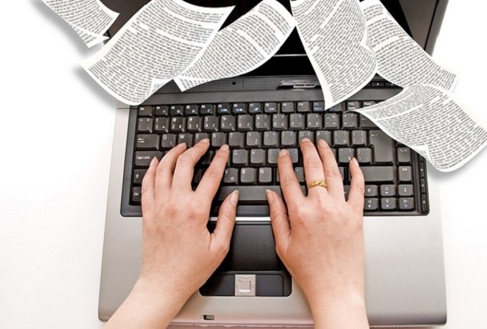
নিচের ছবিতে কী দেখতে পাচ্ছ?
ওয়ার্ড অর্থ শব্দ, প্রসেসিং অর্থ প্রক্রিয়া। দুটি একসাথে করলে হয় শব্দ প্রক্রিয়া।
যে সফটওয়্যারের দ্বারা লেখালেখির কাজ করা হয় তাকে ওয়ার্ড প্রসেসর বলে।

Slide 9
একক কাজ
ওয়ার্ড প্রসেসর কী লেখ।

Slide 10
এসো নিচের ভিডিওটি দেখি
ভিডিওটিতে কী দেখলে?

Slide 11
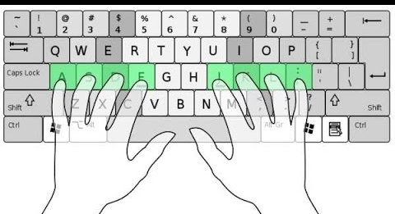
নিচের ছবিতে কীসের মাধ্যেমে লিখছে?
কম্পিউটারে লেখা দ্রুত হয়, না ওয়ার্ড প্রসেসরে দ্রুত হয়?
কম্পিউটারে কোন প্রোগ্রামে লেখালেখির কাজ করা হয়?
লেখা আঁকাবাঁকা হয় না কিসে, কম্পিউটারে না হাতে লিখে?
লেখা সুন্দর হয় কিসে কম্পিউটারে না হাতে লিখে?
লেখা ছোট বড় মোট চিকন করা যায় কিসে, কম্পিউটারে না হাতে লিখে?

Slide 12
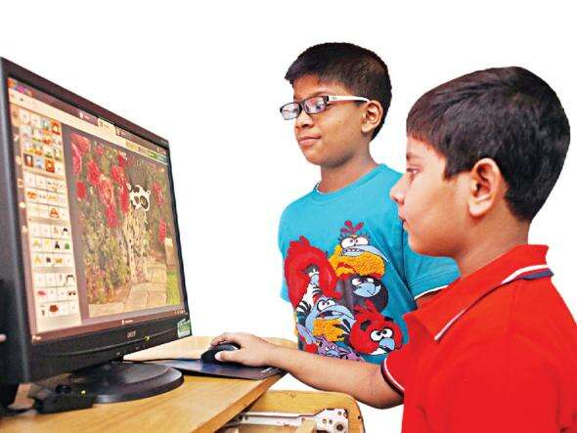
জোড়ায় কাজ
আমার সোনার বাংলা
আমি তোমায় ভালবাসি
ওয়ার্ড প্রসেসরের গুরুত্ব ব্যাখ্যা করে লেখ।

Slide 13
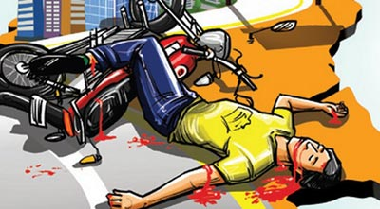
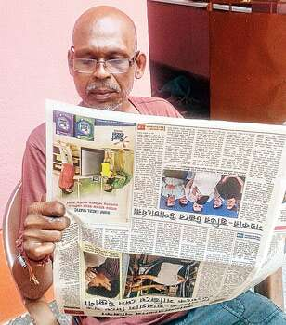
নিচের ছবিতে কী দেখতে পাচ্ছ?
সড়ক দুর্ঘটনা একটি অভিশাপের মত।
প্রতিদিনই আমরা খবরের কাজে পড়ি।
সড়ক দুর্ঘটনা আহত বা নিহত লোকটির জন্য অনেক পরিবার সর্বস্বান্ত হয়ে যায়।

Slide 14
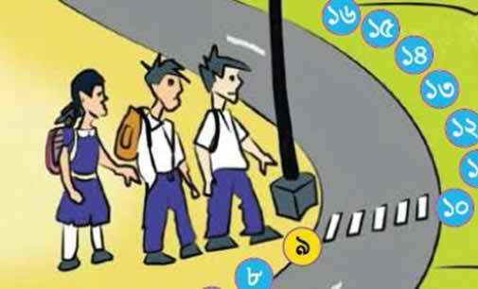
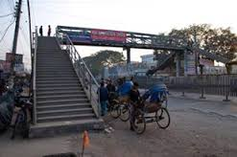
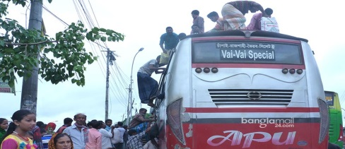
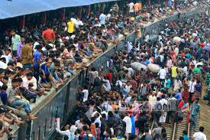
সড়ক দুর্ঘটনা কমানোর জন্য করণীয়:
রাস্তা পার হওয়ার সময় দু্ই পাশে দেখে
পার হবে.সব সময় ওভার ব্রিজ দিয়ে পার হবে।
গাড়ির ছাদে ভ্রমন করবে না। ড্রাইভার ঝুঁকিপূর্ণভাবে
গাড়ি চালালে তাকে সতর্ক করে দেবে।

Slide 15
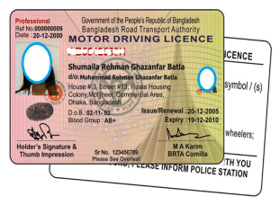
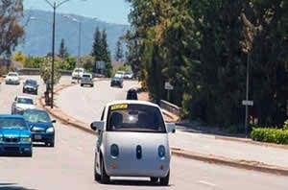
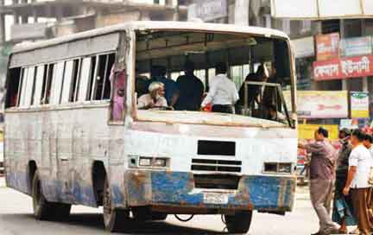
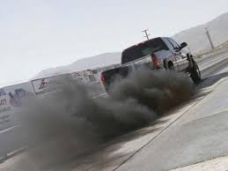
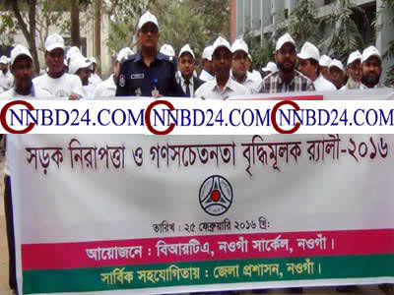
সড়ক দুর্ঘটনা কমানোর জন্য করণীয়:
সঠিক ড্রাইভিং লাইসেন্স ছাড়া গাড়ি চালাবে না।
ড্রাইভিংয়ের সমস্ত নিয়ম মেনে গাড়ি চালাবে।
যে সব গাড়ী চলাচলের উপযোগী নয়,
সেগুলো পথে নামাবে না।
সঠিকভাবে আইন প্রয়োগ কর।
গণসচেনতা তৈরি কর।

Slide 16
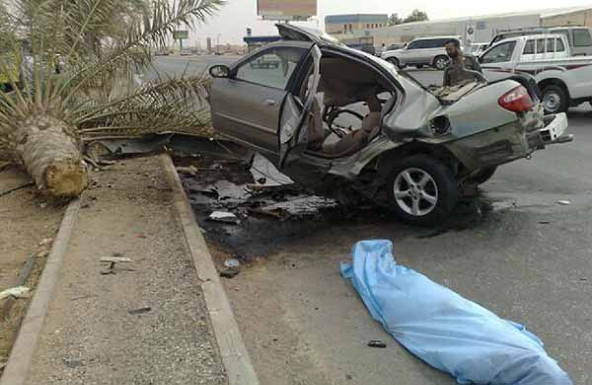
দলগত কাজ
সড়ক দুর্ঘটনা কমানোর উপায়গুলো লেখ।

Slide 17
উত্তর সঠিক হয়েছে
আবার চেষ্টা কর
মূল্যায়ন
সড়ক দুর্ঘটনা কী?
ক. অভিশাপ
খ. পাপ
গ. দুঃখ জনক
ঘ. আনন্দের
ওয়ার্ড প্রসেসর দিয়ে কি হয়?
ক. গান শুনা যায়
খ. গেম খেলা যায়
গ. লেখলেখি করা যায়
ঘ. ইন্টারনেটে ঘুড়ে বেড়ানো যায়
রাস্তা পারাপারের সময় আমরা কী করবো কী?
সচেতনতা বৃদ্ধি কাদের দায়িত্ব?
হাতের লেখা সুন্দর দেখা যায় না ওয়ার্ড প্রসেসরে ভাল দেখা যায়?

Slide 18
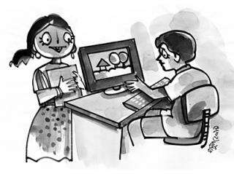
বাড়ির কাজ
হাতের লেখা এবং ওয়ার্ড প্রসেসরের মধ্যে পার্থক্য লেখে নিয়ে আসবে।

Slide 19
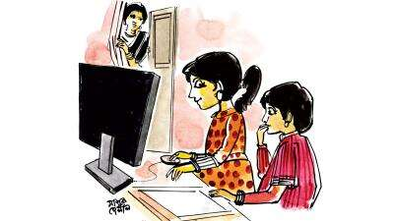
আজকের ক্লাসে সবাইকে ধন্যবাদ

